Slide 1

RECOMENDIT
SIBI – Cristian De Nicola

Slide 2

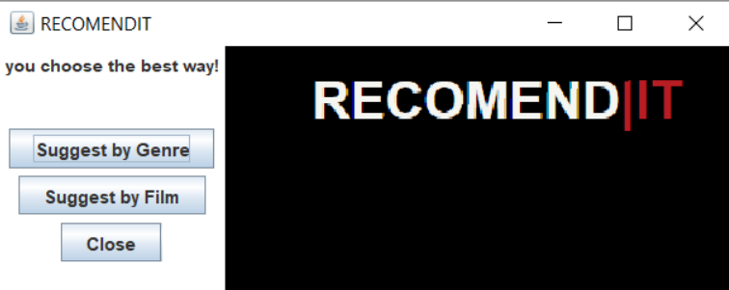
INTRODUCCIÓN
En este trabajo, se analizará un problema específico de recomendación y se resolverá mediante el uso de un algoritmo de recomendación. Se ha desarrollado un programa que presenta dicho problema.

Slide 3

DESCRIPCIÓN DEL PROBLEMA
El problema que enfrenté fue poder crear un programa que contuviera un sistema de recomendación de películas.
Cuando empecé a barajar las diferentes opciones que tenía, lo primero que pensé fue cómo lo iba a hacer, si lo iba a recomendar en función del género, autor, banda sonora,….
El principal problema con el que me encontré fue cómo determinar qué película es adecuada para qué persona. Por eso decidí establecer categorías.
En mi caso son los géneros cinematográficos.

Slide 4

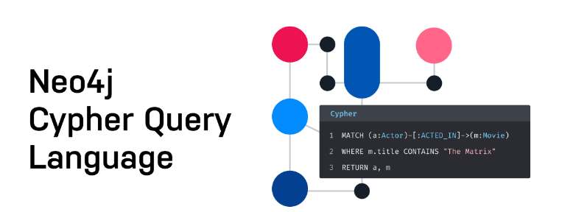

HERRAMIENTAS
las herramientas que utilicé para este proyecto son:
NEO4J, para la parte de database,
Chipher, para la parte de query y iteracion con el db,
Java. (MAVEN) para el desarrollo de aplicaciones

Slide 5
APLICACIÓN: RECOMENDIT
Mi aplicación comienza creando un conjunto de datos que luego usaré para crear la base de datos.
Empecé a buscar en Kaggle un conjunto de datos que encajara con lo que tenía en mente, probé muchos pero encontré uno que encajaba.
Lo encontré, un poco angosto pero está bien

Slide 6
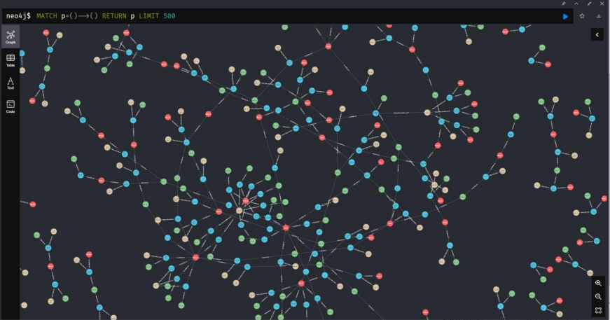
APLICACIÓN: RECOMENDIT
en la foto esta mi base de datos, cada nodo es un elemento conectado a otro nodo a traves de una asociacion.
Los nodos que encontramos son: Películas (que es el nodo principal de esta base de datos), Género, para poder agrupar bien las películas por categoría, y la fecha de estreno, para facilitar las consultas de esa tarea específica.

Slide 7
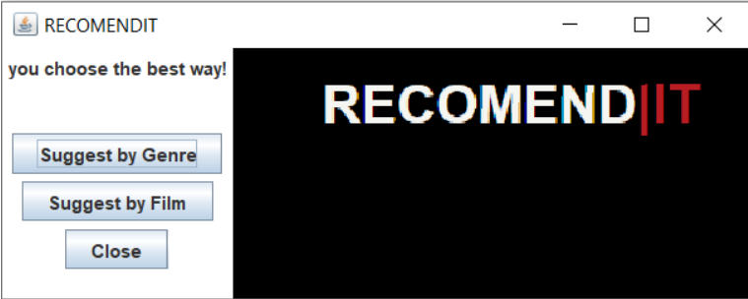
APLICACIÓN: RECOMENDIT
Pasamos al frontend.
Inicialmente, mi idea era mostrar inmediatamente las categorías de las películas y partir de ahí.
Posteriormente, pensé que sería mejor ofrecer la opción de dar una recomendación basada en una categoría o una película, desarrollando así un frontend que actuaría como menú principal, donde el usuario puede seleccionar el tipo de recomendación que prefiera.

Slide 8
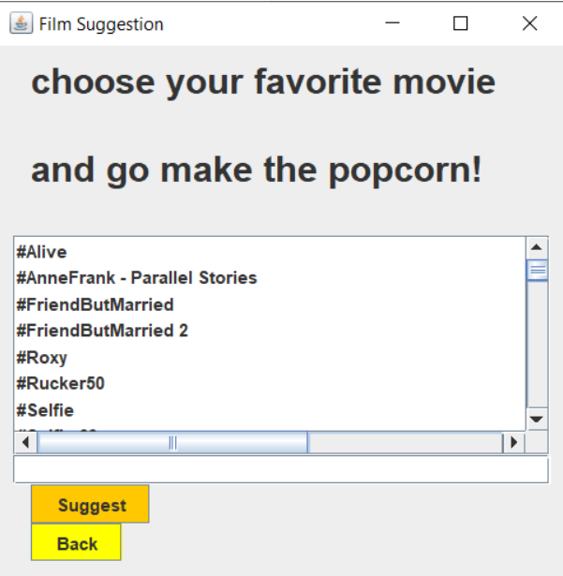
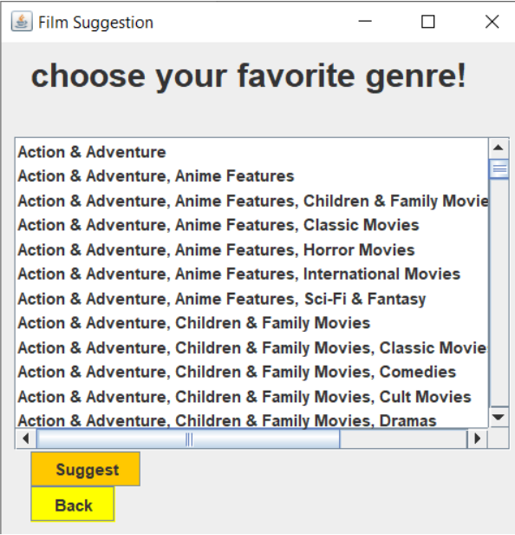
APLICACIÓN: RECOMENDIT
aquí hay algunas capturas de pantalla de la aplicación
Busqueda por film
Busqueda por genre

Slide 9
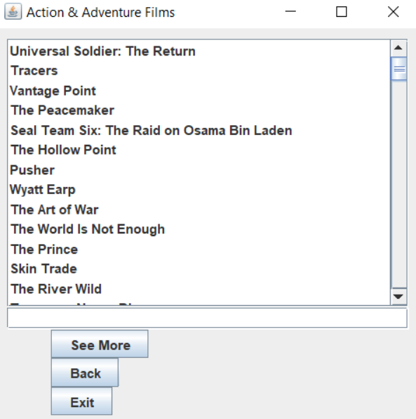
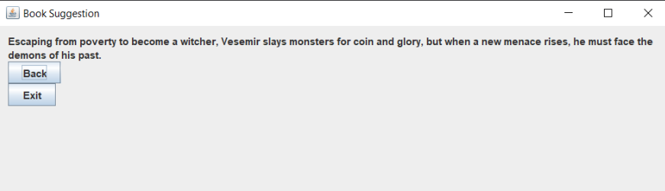
APLICACIÓN: RECOMENDIT
aquí hay algunas capturas de pantalla de la aplicación
películas elegidas por el algoritmo después de elegir la categoría
información adicional sobre la película

Slide 10
ALGORITMO DE RECOMENDACIÓN
Mi algoritmo de recomendación no es muy complejo, básicamente consiste en un filtrado bastante sencillo: una vez que recibo la película (o la categoría), determino la categoría y muestro las películas de ese tipo.
Las ordeno por calificación para mostrar primero los resultados más populares entre otros usuarios.
El frontend pasaría la película o la categoría al backend y éste haría la consulta a la base de datos. La comunicación entre el frontend y el backend tiene lugar entre ‘App.java' y 'Database.java’.
El backend envía la lista al frontend, y en esta ventana introducimos cada película contenido, que ya ha sido previamente ordenado.

Slide 11
DAFO:
LIMITACIONES
VENTAJAS
SOLO PARA PELICULAS DE NETFLIX
UI MUY SIMPLE
NO HAY PROFILOS Y FAVORITOS
NO HAY CASOS MALOS
MUY SIMPLE Y FACIL POR EL USUARIO
SIEMPRE HAY UNA RESPUESTA
EFICIENTE Y PARA TODOS
SIN ERRORES
GRAN CAPACIDAD DE CRECIMIENTO POR EL FUTURO

Slide 12
LINEAS POR EL FUTURO:
APLIAR O BUSCAR UNA BASE DE DATOS MAS GENERAL Y AMPLIA
CREAR PORFILOS Y RECOMENDACIONES MAS PERSONALES
MEJORAR LA UI Y EL SISTEMA EN GENERAL

Slide 13
LECCIONES APRENDIDAS
que aprendi? definitivamente la forma de trabajar con NEO4J y Chypher, cómo interactúan con los conjuntos de datos que les alimentamos, cómo se mueven a través de los nodos, cómo incluso interactúan con los diversos lenguajes de programación ya que he usado 3 de ellos.
también el lenguaje VUE3, del cual aprendí que siempre hay una alternativa cuando algo anda mal, solo necesitas mirar hacia otro lado y poder mirar hacia otro lado.

Slide 14
BIBLIOGRAFÍA
Pagina de NEO4J:
https://neo4j.com/
Kaggle:
http://www.kaggle.com/

